Slide 1
Pengenalan Logika Fuzzy
Sistem Cerdas
Departemen Ilmu Komputer/ Informatika
FPPT.com

Slide 2
Outline
Himpunan Tegas vs. Himpunan Fuzzy
Sistem Fuzzy
Fungsi keanggotaan untuk Himpunan Fuzzy
Operator Zadeh untuk Operasi Himpunan Fuzzy
Fungsi Implikasi
Contoh Sistem Inferensi Fuzzy: Mamdani

Slide 3
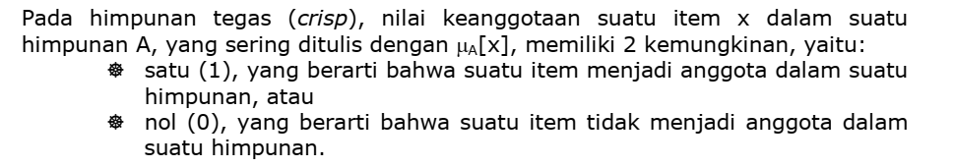
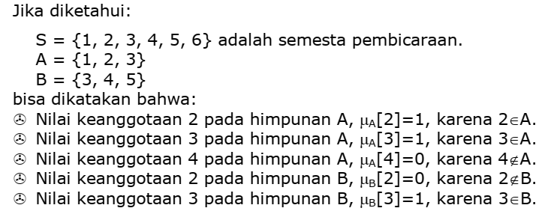
Himpunan Tegas

Slide 4
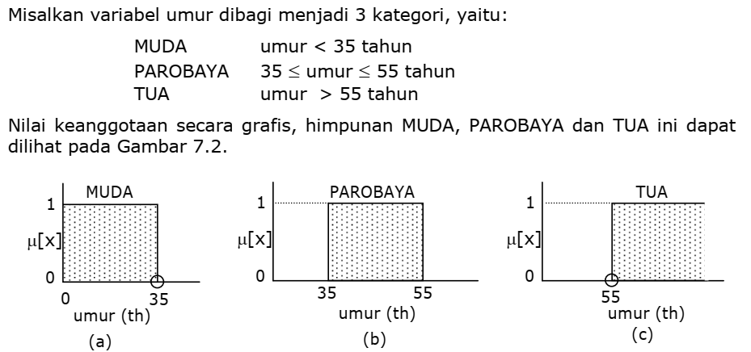
Berapa nilai keanggotaan dalam himpunan MUDA, PAROBAYA dan TUA, jika seseorang memiliki umur:
34 tahun
35 tahun
35 tahun kurang 1 hari
Selisih nilai yang kecil dapat mengakibatkan perbedaan kategori yang cukup signifikan.

Slide 5
Himpunan Fuzzy
Konsep logika fuzzy pertama kali diperkenalkan oleh Prof. Lotfi A. Zadeh dari Barkeley pada tahun 1965 dan banyak.
Nilai keanggotaan pada suatu himpunan fuzzy dapat memiliki nilai dalam rentang 0 sampai dengan 1.
Semakin besar nilai keanggotaan suatu item, semakin menunjukkan eksistensi item tersebut pada sebuah himpunan.

Slide 6
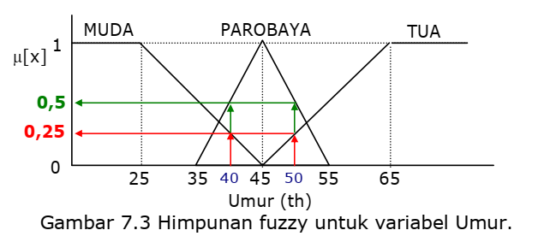
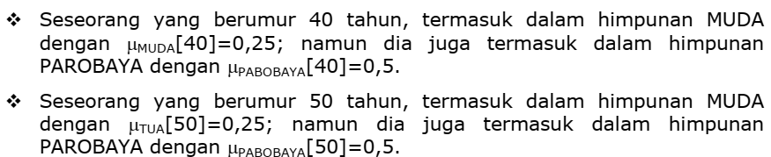
Contoh Himpunan Fuzzy

Slide 7
Himpunan Tegas vs. Himpunan Fuzzy
Himpunan Tegas | Himpunan Fuzzy
Nilai keanggotaan pada suatu himpunan hanya ada 2 kemungkinan, yaitu: 0 (bukan anggota) atau 1 (anggota). | Nilai keanggotaan pada suatu himpunan dapat memiliki rentang nilai 0 sampai 1.
Pada contoh kasus usia: Seseorang hanya dapat masuk ke salah satu kategori saja, yaitu MUDA, PAROBAYA, atau TUA. | Pada contoh kasus usia: Seseorang dapat masuk dalam 2 himpunan yang berbeda, MUDA dan PAROBAYA, PAROBAYA dan TUA, dsb

Slide 8
Sistem Fuzzy
Variabel fuzzy
Himpunan fuzzy
Semesta pembicaraan
Domain

Slide 9
Sistem Fuzzy (lanj.)
Variabel Fuzzy
Variabel yang dibahas dalam suatu sistem fuzzy, misalnya: umur, temperatur ruangan, jumlah produksi.
Himpunan Fuzzy
Suatu kelompok yang mewakili kondisi tertentu dalam suatu variabel fuzzy.
Contoh:
Variabel umur terbagi atas 3 himpunan fuzzy: MUDA, PAROBAYA, TUA
Variabel temperatur, terbagi menjadi 5 himpunan fuzzy: DINGIN, SEJUK, NORMAL, HANGAT, dan PANAS.

Slide 10
Sistem Fuzzy (lanj.)
Sebuah item memiliki nilai keanggotaan dalam himpunan fuzzy, yang dapat bernilai dari 0 s.d. 1.
Nilai keanggotaan dalam suatu himpunan fuzzy biasanya direpresentasikan dengan kurva atau fungsi.
Contoh representasi himpunan fuzzy untuk variabel umur.

Slide 11
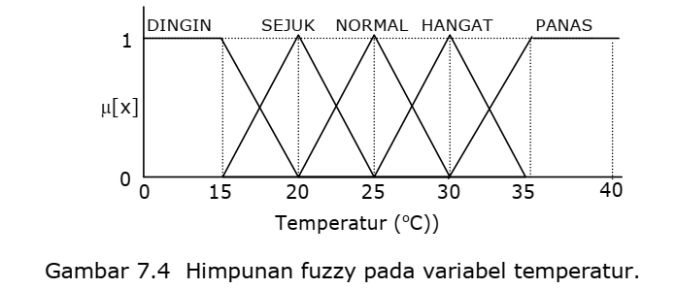
Sistem Fuzzy (lanj.)
Contoh representasi himpunan fuzzy untuk variabel temperatur:

Slide 12
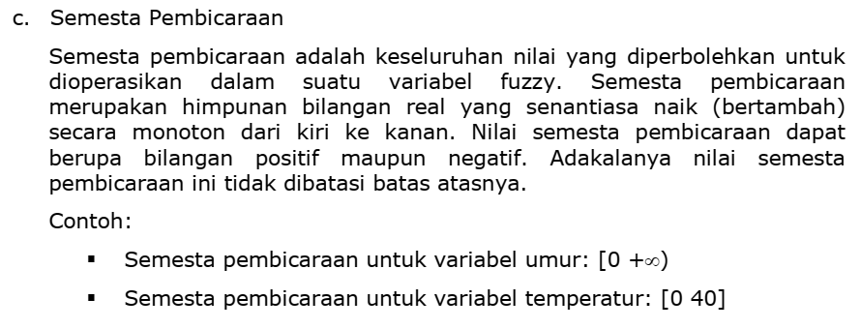
Sistem Fuzzy (lanj.)
Semesta Pembicaraan
Keseluruhan nilai yang diperbolehkan untuk dioperasikan dalam suatu variabel fuzzy.
Berupa himpunan bilangan real yang senantiasa naik (bertambah) secara monoton dari kiri ke kanan.
Contoh:

Slide 13
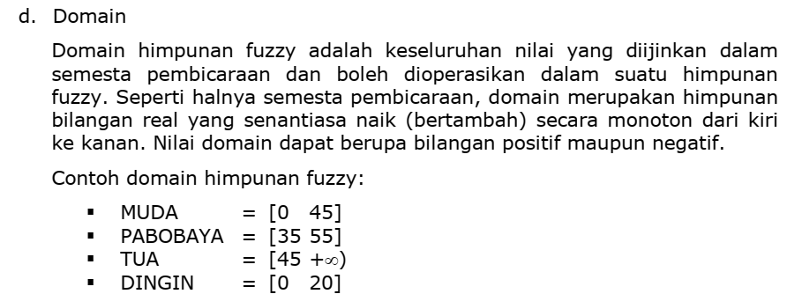
Sistem Fuzzy (lanj.)
Domain
Keseluruhan nilai yang dapat dioperasikan dalam suatu himpunan fuzzy dan diijinkan dalam semesta pembicaraan.

Slide 14
Fungsi Keanggotaan Himpunan Fuzzy
Fungsi Keanggotaan (membership function) adalah suatu kurva yang menunjukkan pemetaan titik-titik input data ke dalam nilai/derajat keanggotaannya yang memiliki interval antara 0 sampai 1.
Salah satu cara yang dapat digunakan untuk mendapatkan nilai keanggotaan adalah dengan melalui pendekatan fungsi.
Ada beberapa fungsi yang bisa digunakan, antara lain:
Representasi linear, kurva segitiga, kurva trapesium, kurva bentuk bahu, kurva S, koordinat keanggotaan

Slide 15
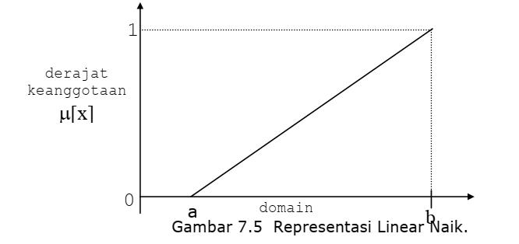
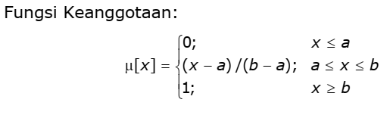
1. Representasi Linier
Representasi Linear Naik

Slide 16
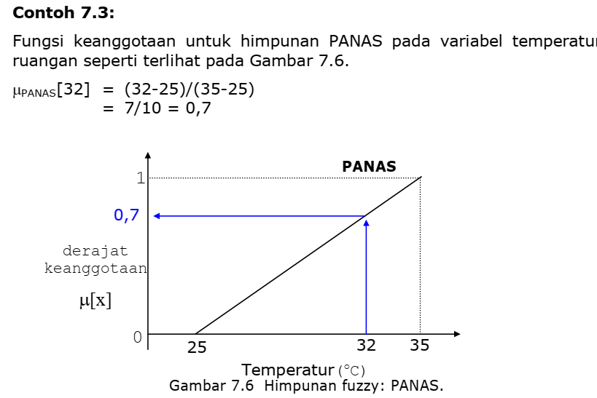

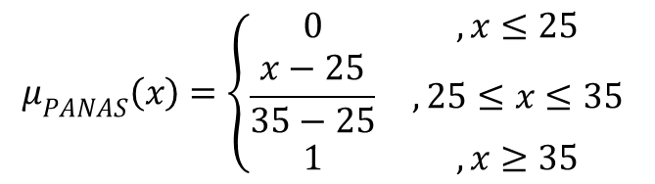
1. Representasi Linier (lanj.)
Contoh: Fungsi keanggotaan PANAS pada variabel temperatur.
$$μ_{PANAS}\left(x\right)=\left\{\begin{matrix}0 & , x≤25 \\ \frac{x−25}{35−25} & , 25≤x≤35 \\ 1 & ,x≥35\end{matrix}\right.$$

Slide 17
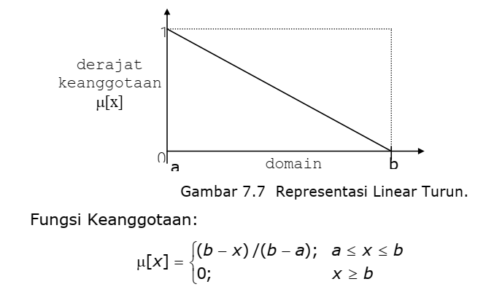
1. Representasi Linier (lanj.)
Representasi Linear Turun

Slide 18
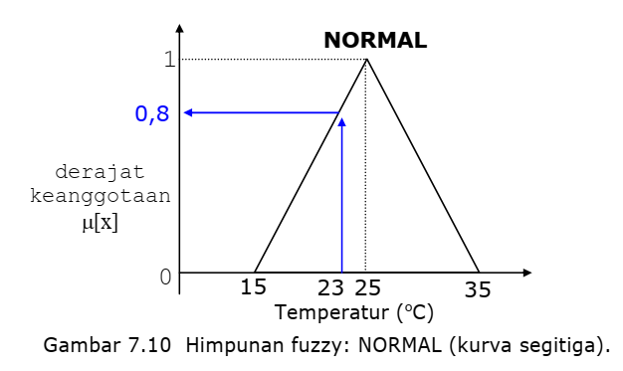

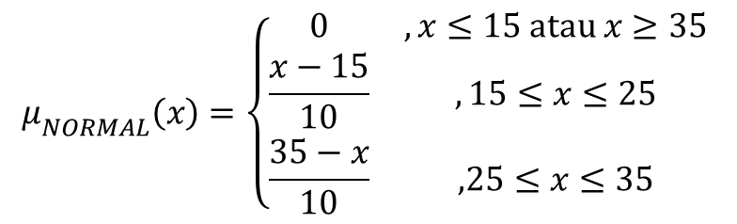
2. Representasi Segitiga Kurva (lanj.)
Contoh: fungsi keanggotaan NORMAL pada variabel temperatur.
$$μ_{NORMAL}\left(x\right)=\left\{\begin{matrix}0 & , x≤15 atau x≥35 \\ \frac{x−15}{10} & , 15≤x≤25 \\ \frac{35−x}{10} & ,25≤x≤35\end{matrix}\right.$$

Slide 19
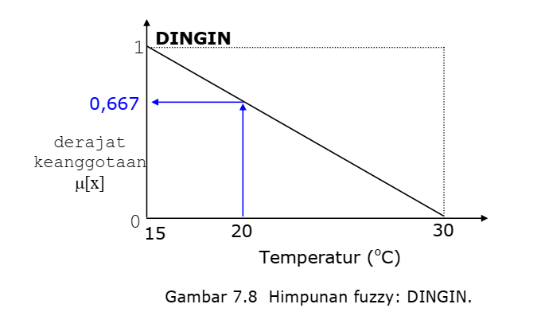

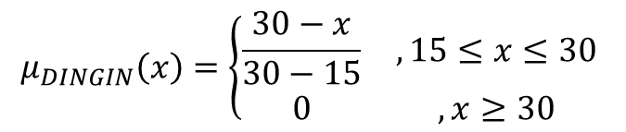
1. Representasi Linier (lanj.)
Contoh: fungsi keanggotaan DINGIN pada variabel temperatur.
$$μ_{DINGIN}\left(x\right)=\left\{\begin{matrix}\frac{30−x}{30−15} & , 15≤x≤30 \\ 0 & ,x≥30\end{matrix}\right.$$

Slide 20
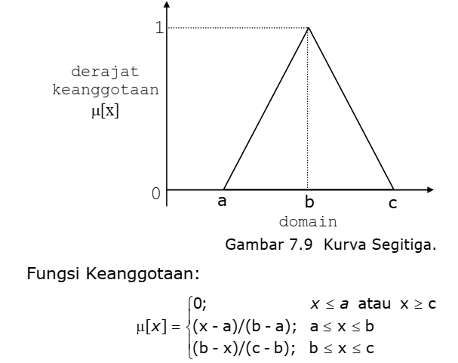
2. Representasi Kurva Segitiga
c

Slide 21
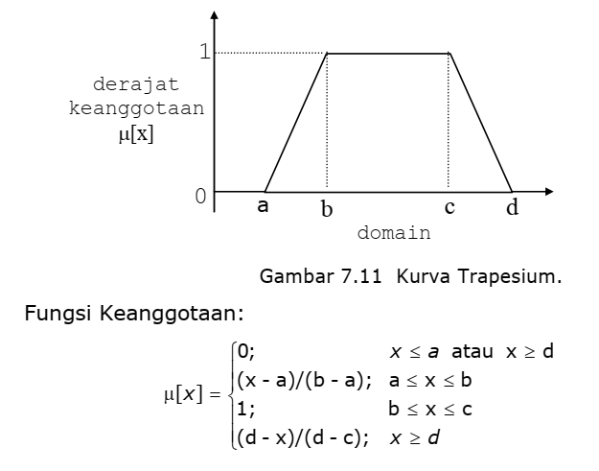

3. Representasi Kurva Trapesium
$$c≤x≤d$$

Slide 22
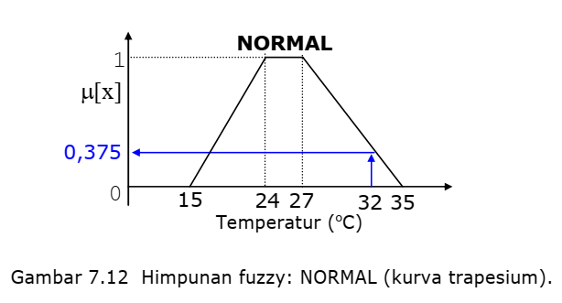

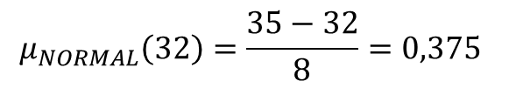
3. Representasi Kurva Trapesium (lanj.)
Contoh: fungsi keanggotaan NORMAL pada variabel temperatur.
$$μ_{NORMAL}\left(x\right)=\left\{\begin{matrix}0 & , x≤15 atau x≥35 \\ \frac{x−15}{9} & , 15≤x≤24 \\ 1 & ,24≤x≤27 \\ \frac{35−x}{8} & ,27≤x≤35\end{matrix}\right.$$
$$μ_{NORMAL}\left(32\right)=\frac{35−32}{8}=0,375$$

Slide 23
4. Representasi Kurva Bentuk Bahu
Daerah yang terletak di tengah-tengah suatu variabel yang direpresentasikan dalam bentuk segitiga, pada sisi kanan dan kirinya akan naik dan turun (misalkan: SEJUK, NORMAL, HANGAT)
Tetapi terkadang salah satu sisi dari variabel tersebut tidak mengalami perubahan. Sebagai contoh, apabila telah mencapai kondisi PANAS, kenaikan temperatur akan tetap berada pada kondisi PANAS.
Himpunan fuzzy ‘bahu’, digunakan untuk mengakhiri variabel suatu daerah fuzzy.
Bahu kiri bergerak dari nilai keanggotaan tinggi ke rendah, demikian juga bahu kanan bergerak dari nilai keanggotaan rendah ke tinggi.

Slide 24
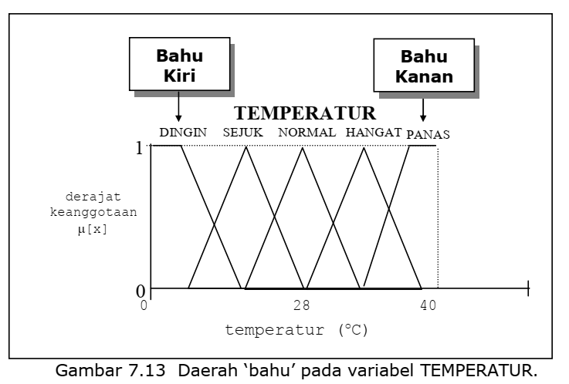
4. Representasi Kurva Bentuk Bahu (lanj.)

Slide 25
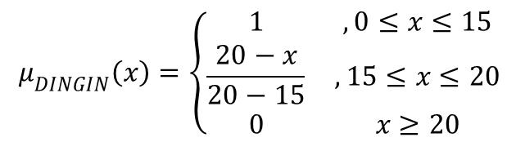
4. Representasi Kurva Bentuk Bahu (lanj.)
Contoh: fungsi keanggotaan DINGIN pada variabel temperatur (bahu kiri).
$$μ_{DINGIN}\left(x\right)=\left\{\begin{matrix}1 & , 0≤x≤15 \\ \frac{20−x}{20−15} & , 15≤x≤20 \\ 0 & x≥20\end{matrix}\right.$$

Slide 26
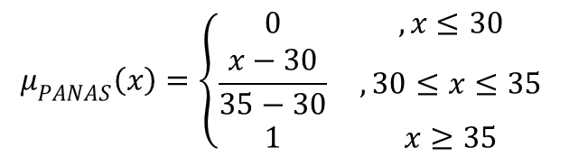
4. Representasi Kurva Bentuk Bahu (lanj.)
Contoh: fungsi keanggotaan PANAS pada variabel temperatur (bahu kanan).
$$μ_{PANAS}\left(x\right)=\left\{\begin{matrix}0 & , x≤30 \\ \frac{x−30}{35−30} & , 30≤x≤35 \\ 1 & x≥35\end{matrix}\right.$$

Slide 27
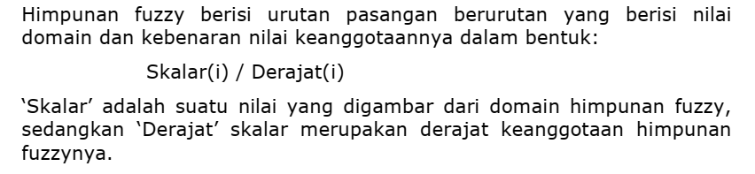
6. Koordinat Keanggotaan

Slide 28
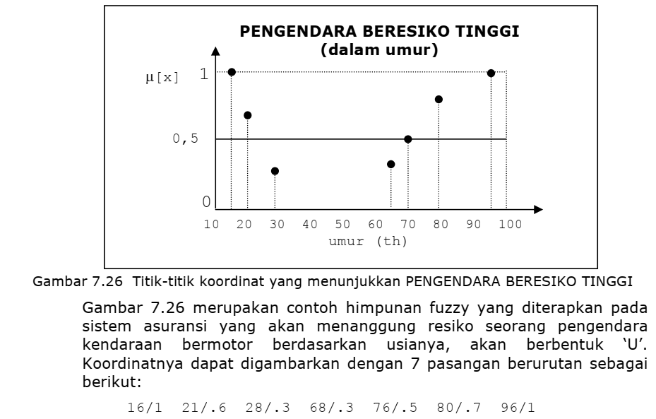
7. Koordinat Keanggotaan (lanj.)

Slide 29
7. Representasi Kurva S dan Lonceng
Untuk perubahan yang tidak linear, dapat digunakan jenis kurva yang lainnya, yaitu:
Kurva S (Sigmoid)
Kurva Lonceng
Kurva Pi
Kurva Beta
Kurva Gauss

Slide 30
Pertanyaan???
Bagaimana jika himpunan DINGIN dan PANAS direpresentasikan dengan kurva Segitiga atau Trapesium?
Bagaimana jika himpunan SEJUK, NORMAL, dan HANGAT direpresentasikan dengan kurva linear naik/ turun atau kurva bahu kiri/kanan?

Slide 31
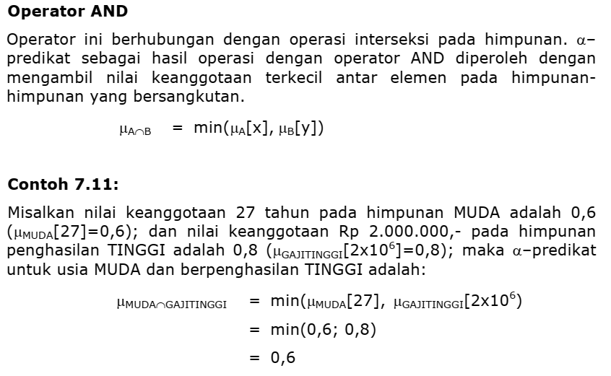
Operator Zadeh untuk Operasi Himpunan Fuzzy

Slide 32
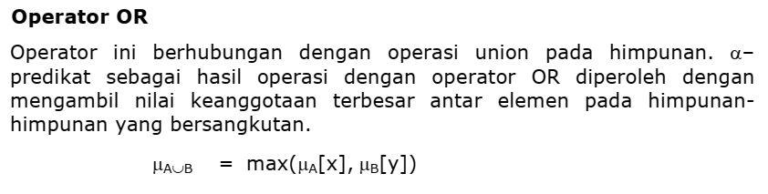
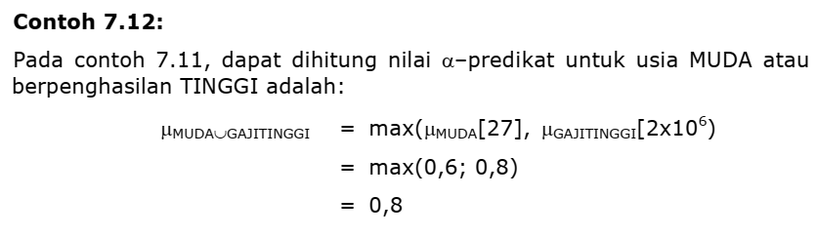
Operator Zadeh untuk Operasi Himpunan Fuzzy (lanj.)

Slide 33
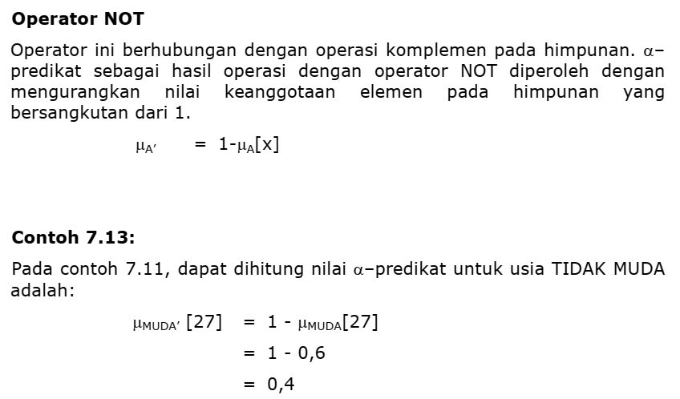
Operator Zadeh untuk Operasi Himpunan Fuzzy (lanj.)

Slide 34
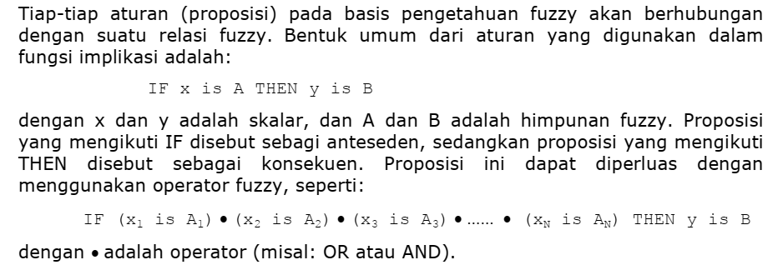
Fungsi Implikasi

Slide 35
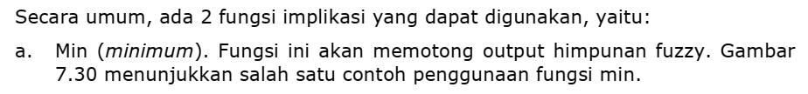
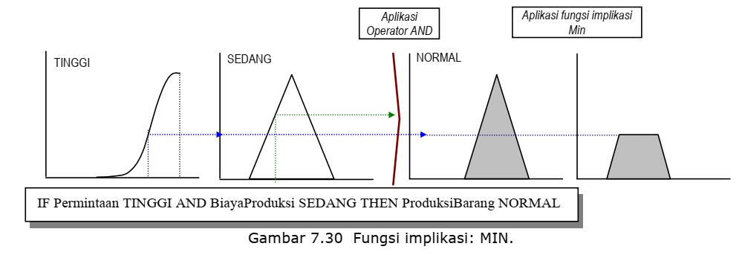
Fungsi Implikasi (lanj.)

Slide 36
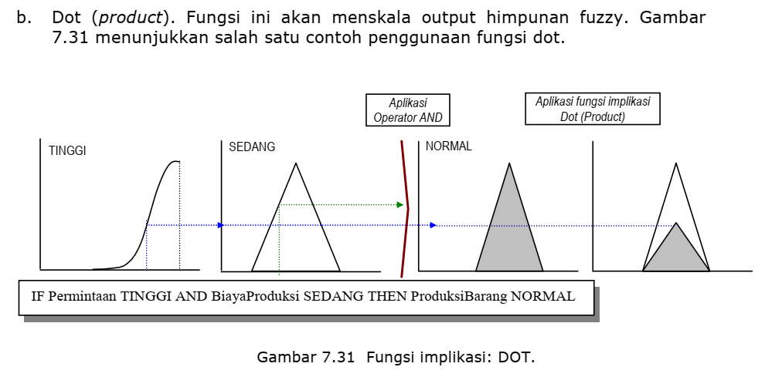
Fungsi Implikasi (lanj.)

Slide 37
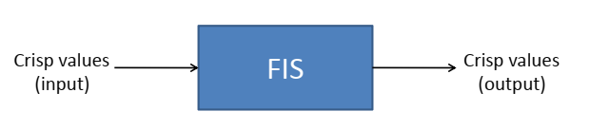
Sistem Inferensi Fuzzy
Sistem Inferensi Fuzzy atau Fuzzy Inference System (FIS) adalah penarikan kesimpulan dari sekumpulan kaidah fuzzy (minimal terdapat 2 kaidah).
Input: nilai crisp
Output: nilai crisp
Metode: Mamdani, Sugeno, Tsukamoto

Slide 38
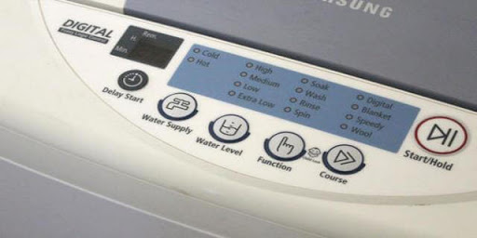
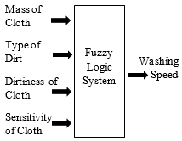
Contoh Penerapan FIS
Washing Machine using Fuzzy Logic

Slide 39
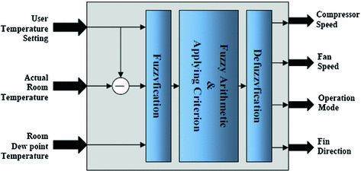
Contoh Penerapan FIS (lanj.)
Air Conditioner using Fuzzy Logic

Slide 40
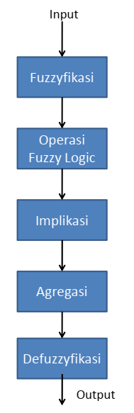
Proses-Proses dalam FIS
Fuzzyfikasi dan Operasi fuzzy logic
Fuzzifikasi: proses memetakan nilai crisp (numerik) ke dalam himpunan fuzzy dan menentukan derajat keanggotaannya di dalam himpunan fuzzy.
Jika bagian antesenden dihubungkan oleh konektor AND, OR, dan NOT, maka derajat kebenarannya dihitung dengan operasi fuzzy yang bersesuaian.
Implikasi: Proses mendapatkan keluaran dari IF-THEN rule
Komposisi: mengkombinasikan semua keluaran IF-THEN rule menjadi sebuah fuzzy set tunggal.
Defuzzyfikasi: mengubah output himpunan fuzzy ke nilai crisp.

Slide 41
Sistem Inferensi Fuzzy Mamdani
Diperkenalkan oleh Ebrahim Mamdani pada tahun 1975.
Tahapannya adalah sebagai berikut:
Fuzzyfikasi dan operasi himpunan fuzzy
Implikasi: menggunakan MIN
Komposisi aturan
Metode Max, Additive Sum, atau Probabilistic OR
Defuzzyfikasi
Metode Centroid, Bisektor, Means of Maximum, Largest of Maximum, atau Smallest of Maximum

Slide 42
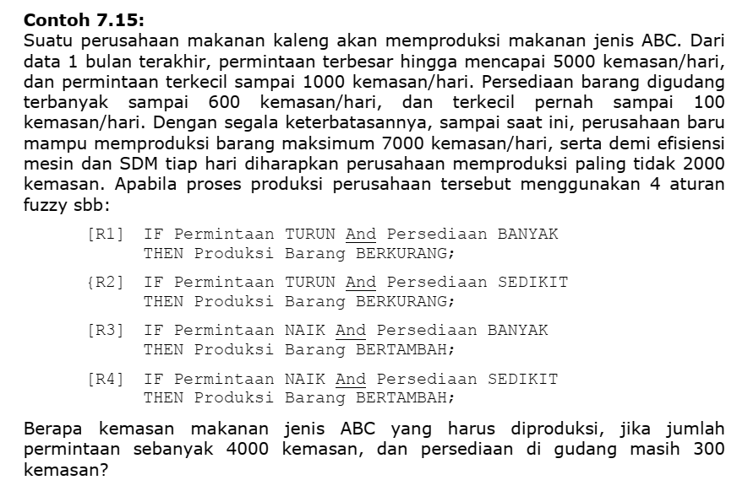
Contoh Kasus Sistem Inferensi Fuzzy

Slide 43
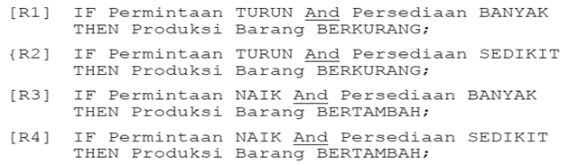
1. Fuzzyfikasi
Terdapat 3 variabel fuzzy yang dimodelkan, yaitu:
Permintaan, terdiri atas himpunan fuzzy NAIK dan TURUN.
Persediaan, terdiri atas himpunan fuzzy SEDIKIT dan BANYAK.
Produksi barang, terdiri atas himpunan fuzzy BERKURANG dan BERTAMBAH.

Slide 44
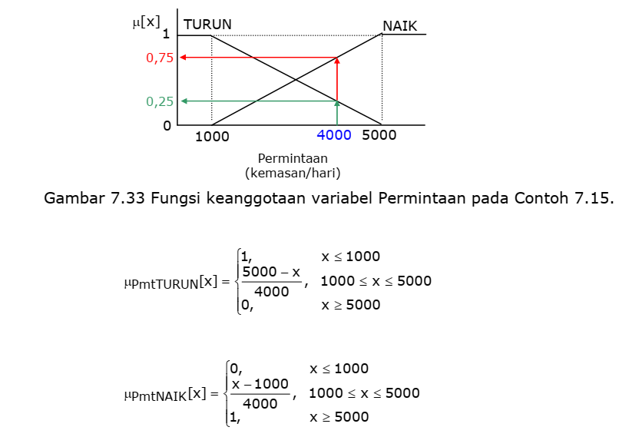
1. Fuzzyfikasi (lanj.)
Permintaan terbesar adalah 5000 dan permintaan terkecil adalah 1000.

Slide 45
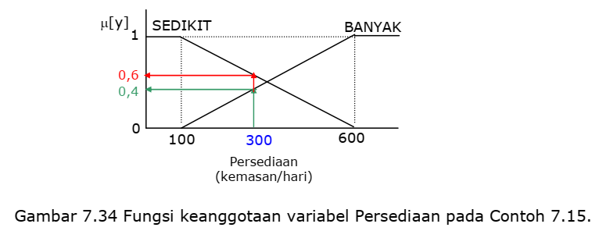
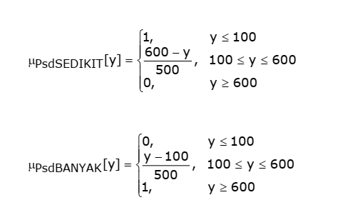
1. Fuzzyfikasi (lanj.)
Persediaan terbesar adalah 600 dan persediaan terkecil adalah 100.
Fungsi keanggotaan pada variabel Persediaan:

Slide 46
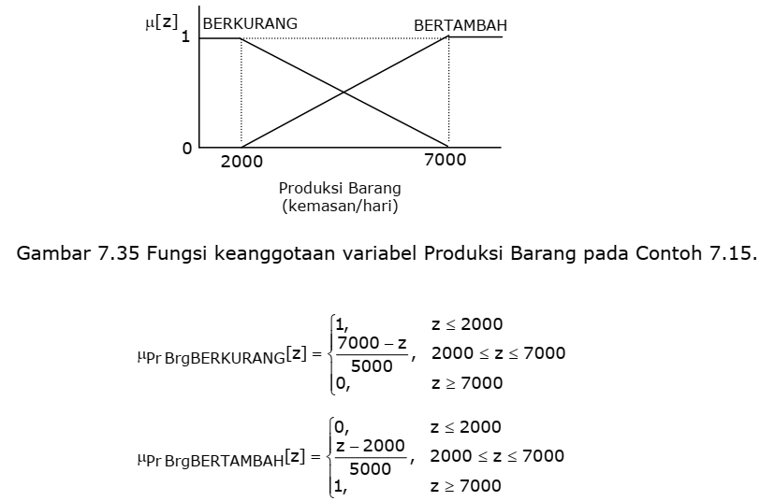
1. Fuzzyfikasi (lanj.)
Produksi terbesar adalah 7000 dan produksi terkecil adalah 2000.

Slide 47
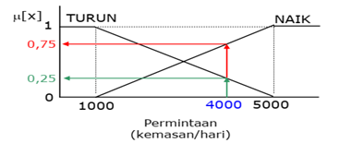
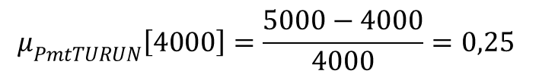
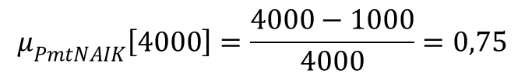
1. Fuzzyfikasi (lanj.)
Mencari nilai keanggotaan untuk masing-masing variabel pada anteseden.
Permasalahan: Berapa jumlah produksi jika permintaan sebanyak 4000 dan persediaan sebanyak 300?
Nilai keanggotaan pada variabel permintaan:
$$μ_{PmtTURUN}\left[4000\right]=\frac{5000−4000}{4000}=0,25$$
$$μ_{PmtNAIK}\left[4000\right]=\frac{4000−1000}{4000}=0,75$$

Slide 48
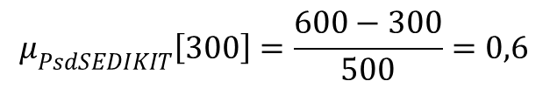

1. Fuzzyfikasi (lanj.)
Nilai keanggotaan pada variabel persediaan:
$$μ_{PsdSEDIKIT}\left[300\right]=\frac{600−300}{500}=0,6$$
$$μ_{PsdBANYAK}\left[300\right]=\frac{300−100}{500}=0,4$$

Slide 49
2. Fungsi Implikasi
Fungsi implikasi yang digunakan pada metode Mamdani adalah MIN.
Aplikasi fungsi implikasi pada R1
Aplikasi fungsi implikasi pada R2
Aplikasi fungsi implikasi pada R3
Aplikasi fungsi implikasi pada R4

Slide 50

Aplikasi fungsi implikasi untuk R1

Slide 51

Aplikasi fungsi implikasi untuk R2

Slide 52

Aplikasi fungsi implikasi untuk R3

Slide 53


Aplikasi fungsi implikasi untuk R4

Slide 54




3. Komposisi Aturan (Metode MAX)
Daerah hasil komposisi

Slide 55



3. Komposisi Aturan (lanj.)
Fungsi keanggotaan untuk hasil komposisi adalah:

Slide 56

4. Penegasan (Defuzzifikasi)
Defuzzifikasi: untuk mengubah output himpunan fuzzy ke dalam nilai crisp.
Contoh: Menggunakan metode centroid

Slide 57


4. Penegasan (Defuzzifikasi)
Menggunakan metode centroid.
Menghitung momen untuk setiap daerah

Slide 58


4. Penegasan (Defuzzifikasi)
Menghitung luas untuk setiap daerah:

Slide 59

4. Penegasan (Defuzzifikasi)
Menghitung titik pusat:
Kesimpulan: Jumlah makanan kaleng jenis ABC yang harus diproduksi sebanyak 4248 kemasan.

